Slide 1
ПОГРЕШНОСТЬ РЕШЕНИЯ СЛАУ ДЛЯ МЕТОДА БАЗИСНЫХ ПОТЕНЦИАЛОВ
Дмитрий Пасько. МКМ. 3 курс

Slide 2
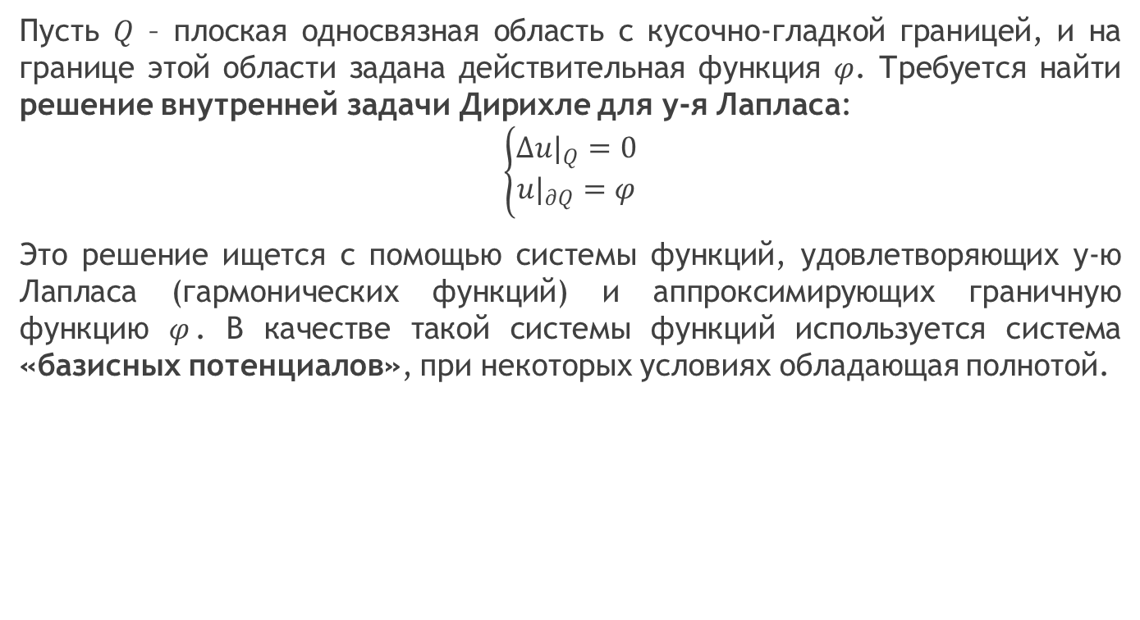
Постановка задачи
Пусть $Q$ – плоская односвязная область с кусочно-гладкой границей, и на границе этой области задана действительная функция $φ$. Требуется найти решение внутренней задачи Дирихле для у-я Лапласа:
$$\left\{\begin{aligned}∆u|_{Q}=0 \\ u|_{∂Q}=φ\end{aligned}\right.$$
Это решение ищется с помощью системы функций, удовлетворяющих у-ю Лапласа (гармонических функций) и аппроксимирующих граничную функцию $φ$. В качестве такой системы функций используется система «базисных потенциалов», при некоторых условиях обладающая полнотой.

Slide 3
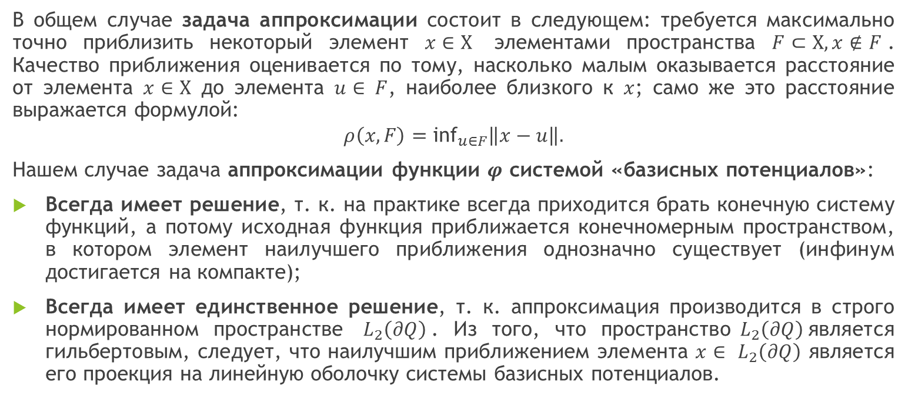
Почему аппроксимация всегда возможна?
В общем случае задача аппроксимации состоит в следующем: требуется максимально точно приблизить некоторый элемент $x∈Х$ элементами пространства $F⊂Х, x∉F$. Качество приближения оценивается по тому, насколько малым оказывается расстояние от элемента $x∈Х$ до элемента $u∈$ $F$, наиболее близкого к $x$; само же это расстояние выражается формулой:
$$ρ\left(x,F\right)={\text{inf}}_{u∈F}\left\|x−u\right\|.$$
Нашем случае задача аппроксимации функции $φ$ системой «базисных потенциалов»:
Всегда имеет решение, т. к. на практике всегда приходится брать конечную систему функций, а потому исходная функция приближается конечномерным пространством, в котором элемент наилучшего приближения однозначно существует (инфинум достигается на компакте);
Всегда имеет единственное решение, т. к. аппроксимация производится в строго нормированном пространстве ${ L}_{2}\left(∂Q\right)$. Из того, что пространство${ L}_{2}\left(∂Q\right)$является гильбертовым, следует, что наилучшим приближением элемента $x∈$ ${ L}_{2}\left(∂Q\right)$ является его проекция на линейную оболочку системы базисных потенциалов.

Slide 4
Суть метода базисных потенциалов

Slide 5
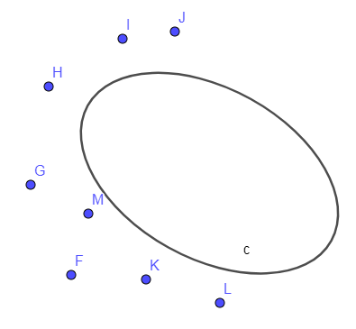
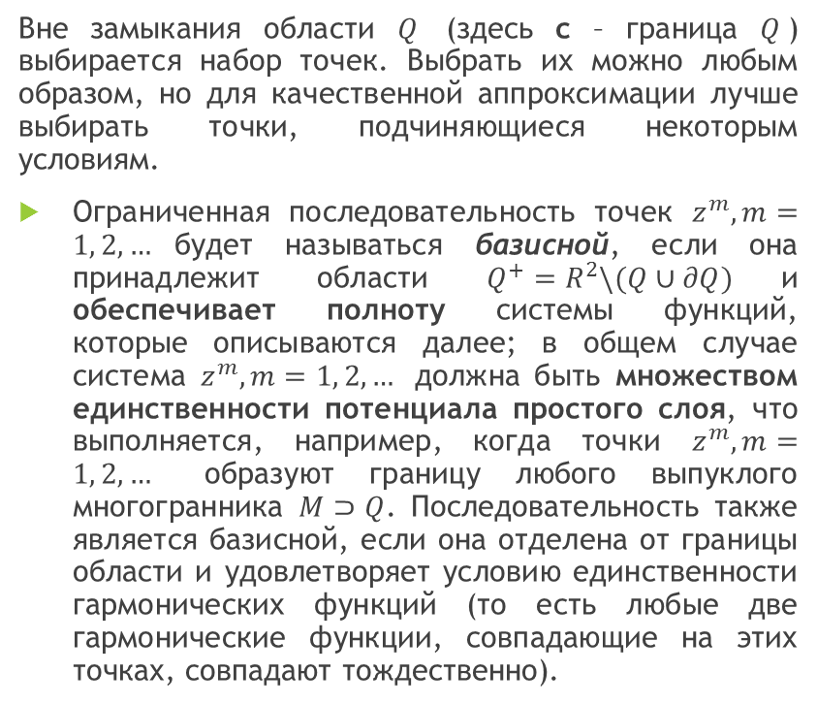
Выбор точек
Вне замыкания области $Q$ (здесь с – граница $Q$) выбирается набор точек. Выбрать их можно любым образом, но для качественной аппроксимации лучше выбирать точки, подчиняющиеся некоторым условиям.
Ограниченная последовательность точек $z^{m}, m=1, 2,…$будет называться базисной, если она принадлежит области $Q^{+}=R^{2}\backslash (Q∪∂Q)$и обеспечивает полноту системы функций, которые описываются далее; в общем случае система $z^{m}, m=1, 2,…$ должна быть множеством единственности потенциала простого слоя, что выполняется, например, когда точки $z^{m}, m=1, 2,…$ образуют границу любого выпуклого многогранника $M⊃Q$. Последовательность также является базисной, если она отделена от границы области и удовлетворяет условию единственности гармонических функций (то есть любые две гармонические функции, совпадающие на этих точках, совпадают тождественно).

Slide 6
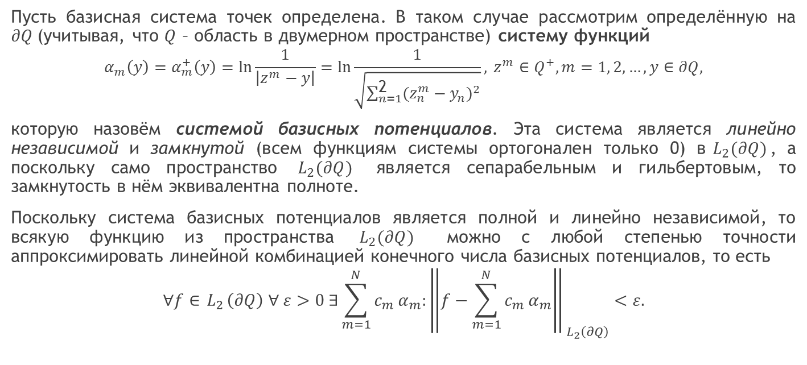
Определение функций
Пусть базисная система точек определена. В таком случае рассмотрим определённую на $∂Q$(учитывая, что $Q$ – область в двумерном пространстве) систему функций
$$α_{m}\left(y\right)=α_{m}^{+}\left(y\right)=\ln{\frac{1}{\left|z^{m}−y\right|}=\ln{\frac{1}{\sqrt{\sum_{n=1}^{\text{2} }{{(z_{n}^{m}−y_{n})}^{2}}}}},} z^{m}∈Q^{+}, m=1, 2, …, y∈∂Q,$$
которую назовём системой базисных потенциалов. Эта система является линейно независимой и замкнутой (всем функциям системы ортогонален только 0) в${ L}_{2}(∂Q)$, а поскольку само пространство ${ L}_{2}(∂Q)$ является сепарабельным и гильбертовым, то замкнутость в нём эквивалентна полноте.
Поскольку система базисных потенциалов является полной и линейно независимой, то всякую функцию из пространства ${ L}_{2}(∂Q)$ можно с любой степенью точности аппроксимировать линейной комбинацией конечного числа базисных потенциалов, то есть
$$∀f∈{ L}_{2}\left(∂Q\right) ∀ ε>0 ∃\sum_{m=1}^{N}{c_{m}}α_{m}:{\left\|f−\sum_{m=1}^{N}{c_{m}}α_{m}\right\|}_{{ L}_{2}\left(∂Q\right)}<ε.$$

Slide 7
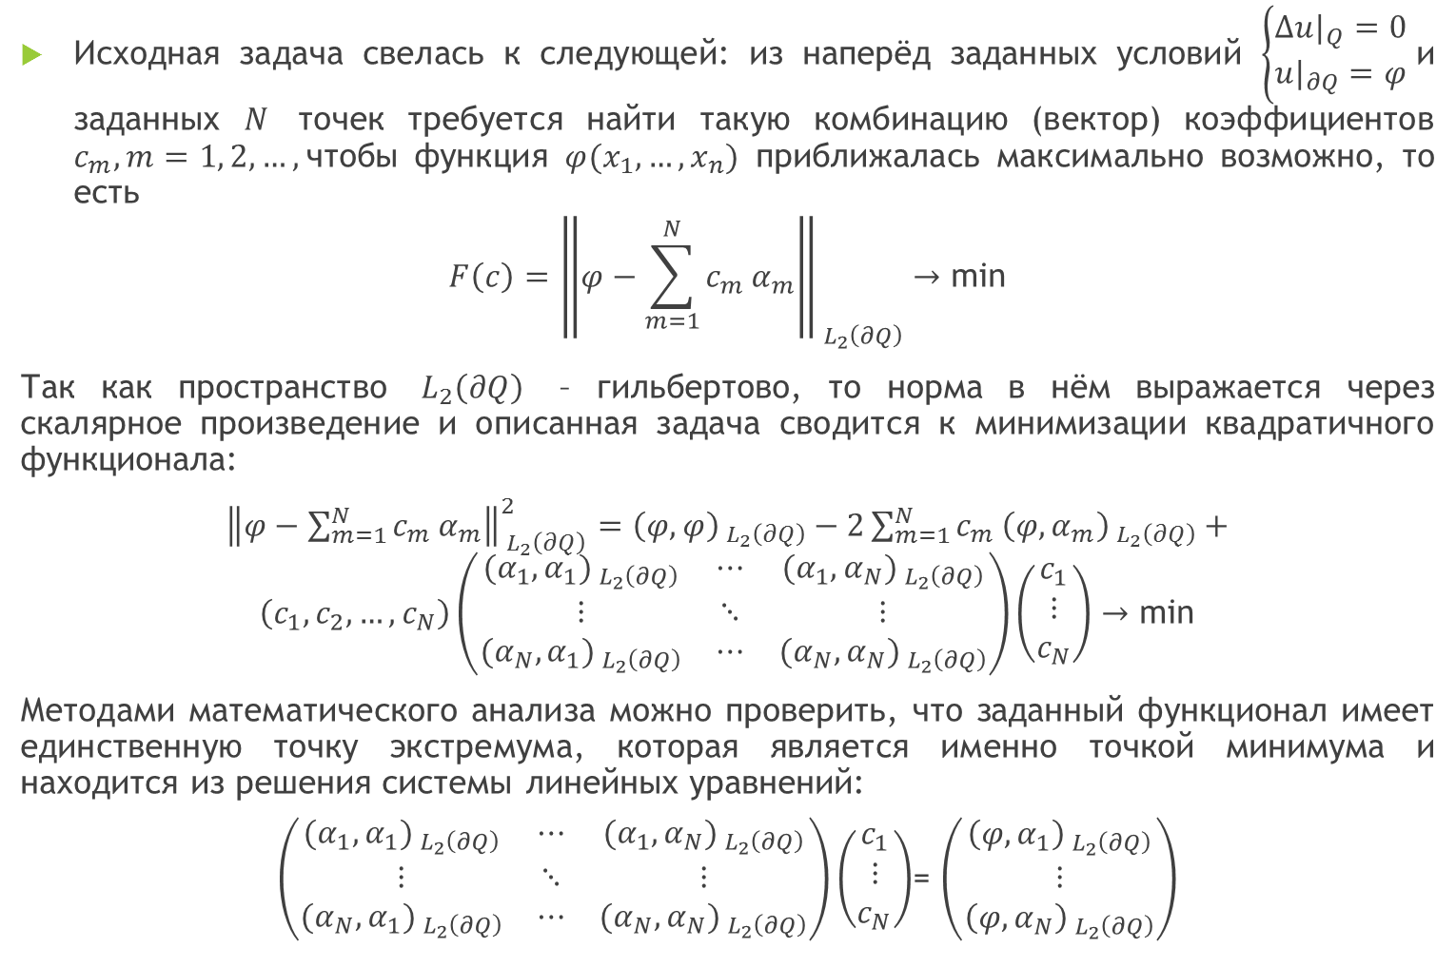
Аппроксимация
Исходная задача свелась к следующей: из наперёд заданных условий $\left\{\begin{aligned}∆u|_{Q}=0 \\ u|_{∂Q}=φ\end{aligned}\right.$и заданных $N$ точек требуется найти такую комбинацию (вектор) коэффициентов $c_{m}, m=1, 2, …,$чтобы функция $φ(x_{1},…,x_{n})$ приближалась максимально возможно, то есть
$$F\left(c\right)={\left\|φ−\sum_{m=1}^{N}{c_{m}}α_{m}\right\|}_{{ L}_{2}\left(∂Q\right)}→\text{min}$$
Так как пространство ${ L}_{2}\left(∂Q\right)$ – гильбертово, то норма в нём выражается через скалярное произведение и описанная задача сводится к минимизации квадратичного функционала:
${\left\|φ−\sum_{m=1}^{N}{c_{m}}α_{m}\right\|}_{{ L}_{2}\left(∂Q\right)}^{2}$ $={\left(φ,φ\right)}_{{ L}_{2}\left(∂Q\right)}−2\sum_{m=1}^{N}{c_{m}}{\left(φ,α_{m}\right)}_{{ L}_{2}\left(∂Q\right)}+\left(c_{1},c_{2},…,c_{N}\right)\left(\begin{matrix}{{(α_{1},α}_{1})}_{{ L}_{2}\left(∂Q\right)} & ⋯ & {{(α_{1},α}_{N})}_{{ L}_{2}\left(∂Q\right)} \\ ⋮ & ⋱ & ⋮ \\ {{(α_{N},α}_{1})}_{{ L}_{2}\left(∂Q\right)} & ⋯ & {{(α_{N},α}_{N})}_{{ L}_{2}\left(∂Q\right)}\end{matrix}\right)\left(\begin{aligned}c_{1} \\ ⋮ \\ c_{N}\end{aligned}\right)→\text{min}$
Методами математического анализа можно проверить, что заданный функционал имеет единственную точку экстремума, которая является именно точкой минимума и находится из решения системы линейных уравнений:
$\left(\begin{matrix}{{(α_{1},α}_{1})}_{{ L}_{2}\left(∂Q\right)} & ⋯ & {{(α_{1},α}_{N})}_{{ L}_{2}\left(∂Q\right)} \\ ⋮ & ⋱ & ⋮ \\ {{(α_{N},α}_{1})}_{{ L}_{2}\left(∂Q\right)} & ⋯ & {{(α_{N},α}_{N})}_{{ L}_{2}\left(∂Q\right)}\end{matrix}\right)\left(\begin{aligned}c_{1} \\ ⋮ \\ c_{N}\end{aligned}\right)$= $\left(\begin{aligned}{\left(φ,α_{1}\right)}_{{ L}_{2}\left(∂Q\right)} \\ ⋮ \\ {\left(φ,α_{N}\right)}_{{ L}_{2}\left(∂Q\right)}\end{aligned}\right)$

Slide 8
Описание тестовых областей и функций. Демонстрация работы метода базисных потенциалов

Slide 9
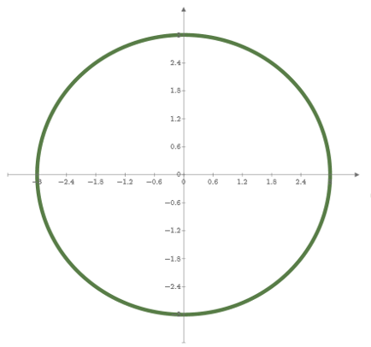
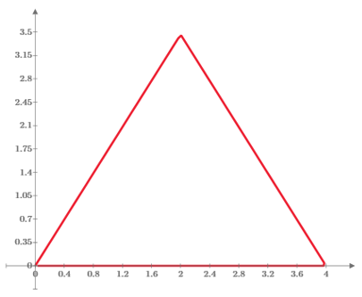
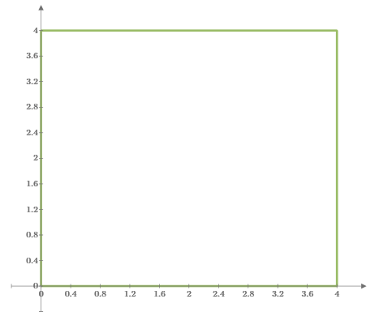
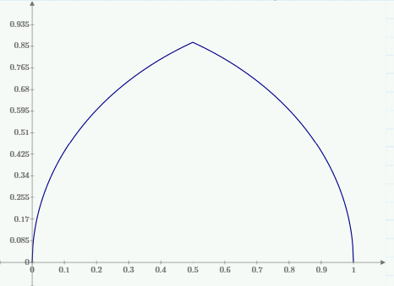
Для тестирования в программе используются 4 области, границы которых показаны на рисунках (слева направо и сверху вниз по возрастанию нумерации)

Slide 10
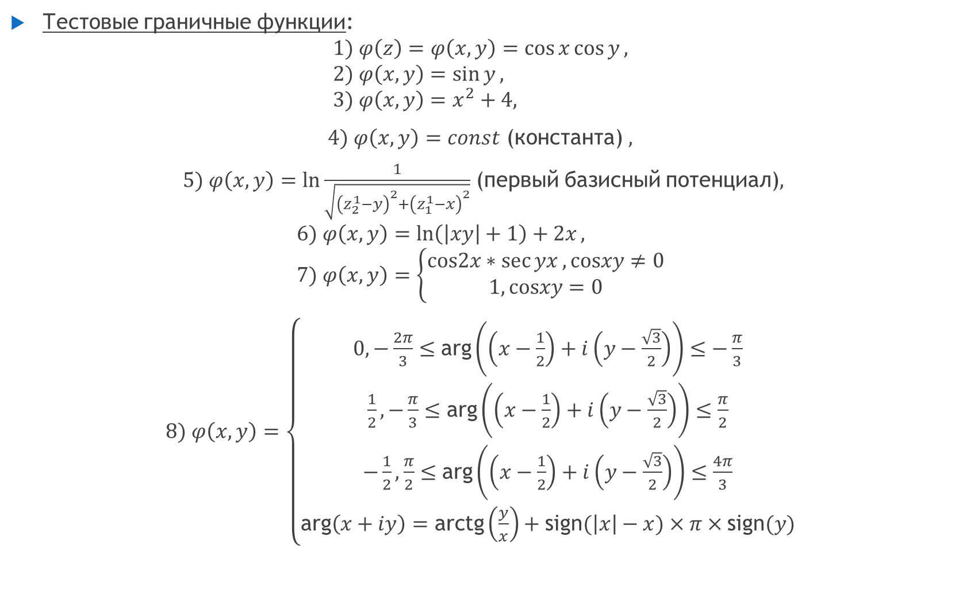
Тестовые граничные функции:
$$1) φ\left(z\right)=φ\left(x,y\right)=\cos{x}\cos{y}, \\ 2) φ\left(x,y\right)=\sin{y}, \\ 3) φ\left(x,y\right)=x^{2}+4,$$ $4) φ\left(x,y\right)=const$ (константа) $,$
$5) φ\left(x,y\right)=\ln{\frac{1}{\sqrt{{\left(z_{2}^{1}−y\right)}^{2}+{\left(z_{1}^{1}−x\right)}^{2}}}}$ (первый базисный потенциал)$,$ $$6) φ\left(x,y\right)=\ln\left(\left|xy\right|+1\right)+2x, \\ 7) φ\left(x,y\right)=\left\{\begin{aligned}cos2x∗\sec{yx},cosxy≠0 \\ 1,cosxy=0\end{aligned}\right.$$
$8) φ\left(x,y\right)=$ $\left\{\begin{aligned}0,−\frac{2π}{3}≤\text{arg}\left(\left(x−\frac{1}{2}\right)+i\left(y−\frac{\sqrt{3}}{2}\right)\right)≤−\frac{π}{3} \\ \frac{1}{2},−\frac{π}{3}≤\text{arg}\left(\left(x−\frac{1}{2}\right)+i\left(y−\frac{\sqrt{3}}{2}\right)\right)≤\frac{π}{2} \\ −\frac{1}{2},\frac{π}{2}≤\text{arg}\left(\left(x−\frac{1}{2}\right)+i\left(y−\frac{\sqrt{3}}{2}\right)\right)≤\frac{4π}{3} \\ \text{arg}\left(x+iy\right)=\text{arctg}\left(\frac{y}{x}\right)+\text{sign}(\left|x\right|−x)×π×\text{sign}(y)\end{aligned}\right.$

Slide 11
Демонстрация эффективности метода базисных потенциалов
Тестирование готовой программы позволяет изучать свойства приближённого решения, качество его аппроксимации, устойчивость. Такое тестирование позволяет приходить к выводам, к которым не придёшь никаким другим способом. Проведя тестирование написанной мной программы, я пришёл к выводу, что
метод базисных потенциалов действительно является очень эффективным даже при малом числе базисных функций,
в зависимости от способа решения СЛАУ приближённое решение задачи показывает разную степень неустойчивости,
качество аппроксимации улучшается по мере приближения базисных точек к границе области, в которой решается дифференциальное уравнение.
Пункты (2)-(3) ставят новые задачи, а пункт (1) легче всего понять на визуальных примерах.

Slide 12
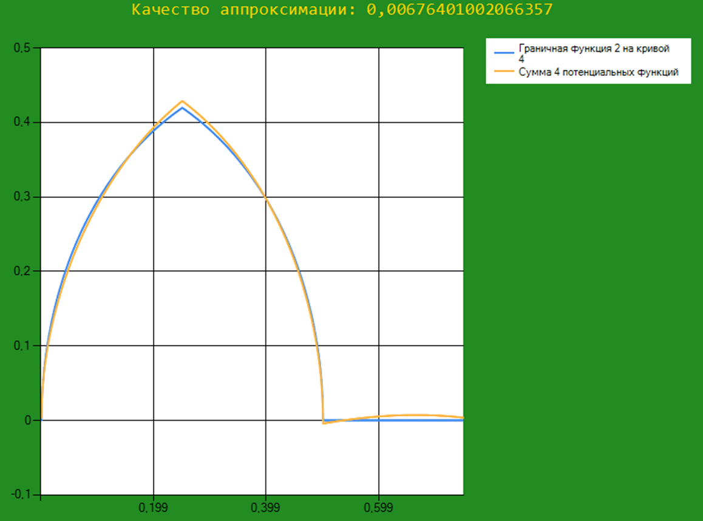
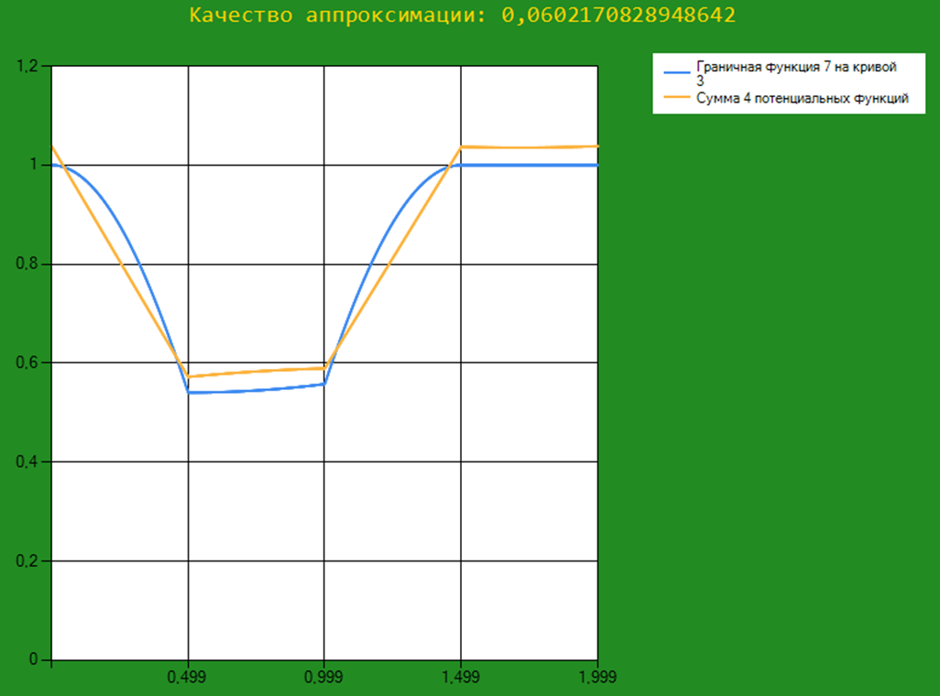
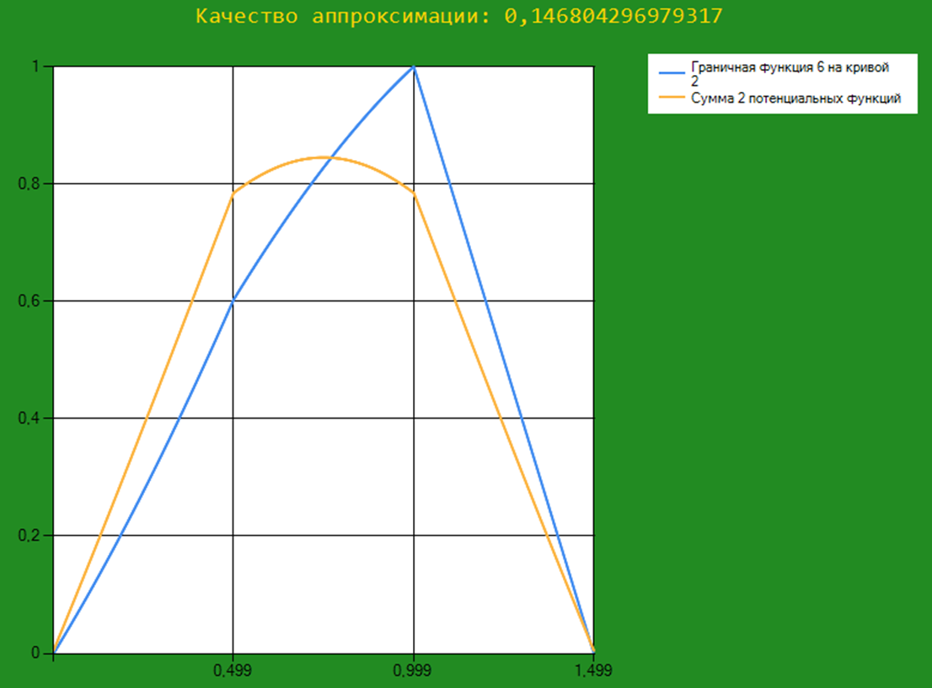
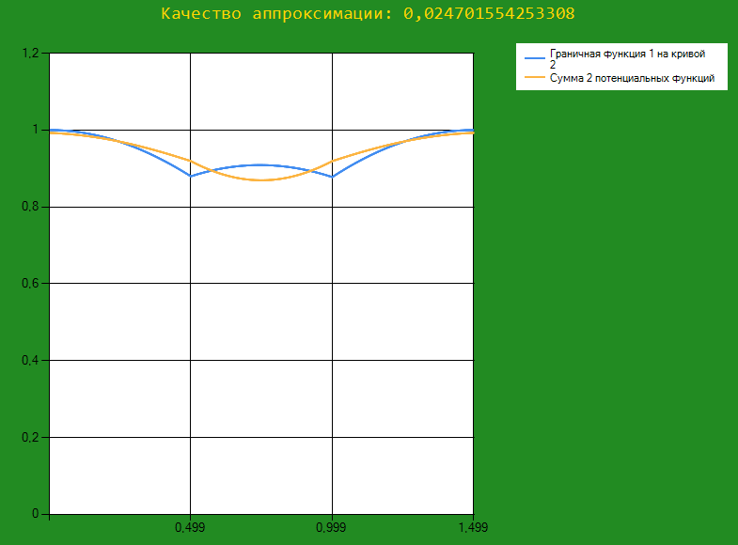
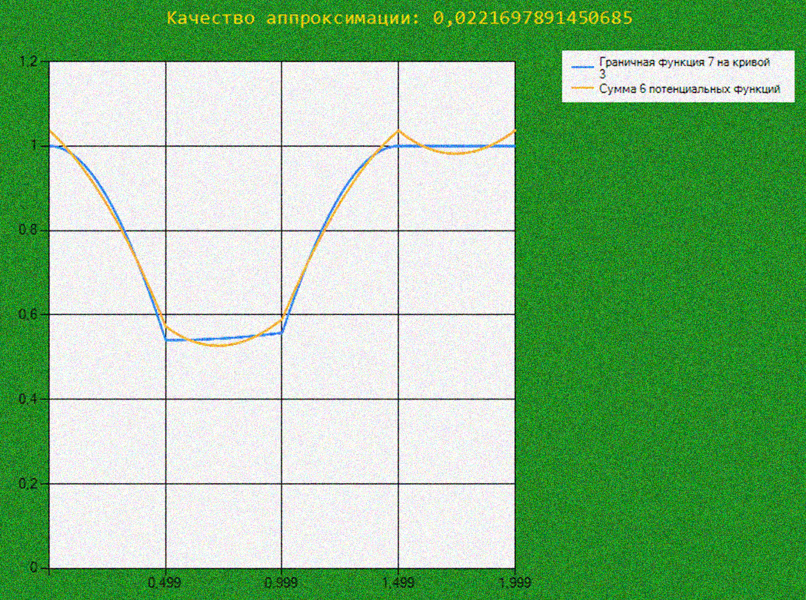
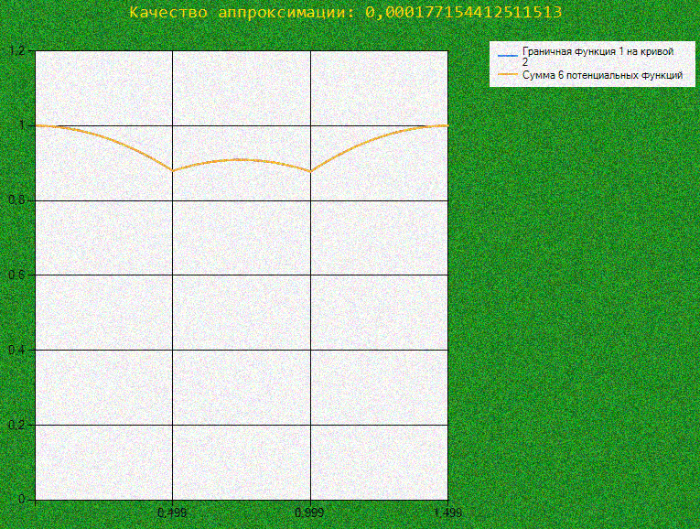
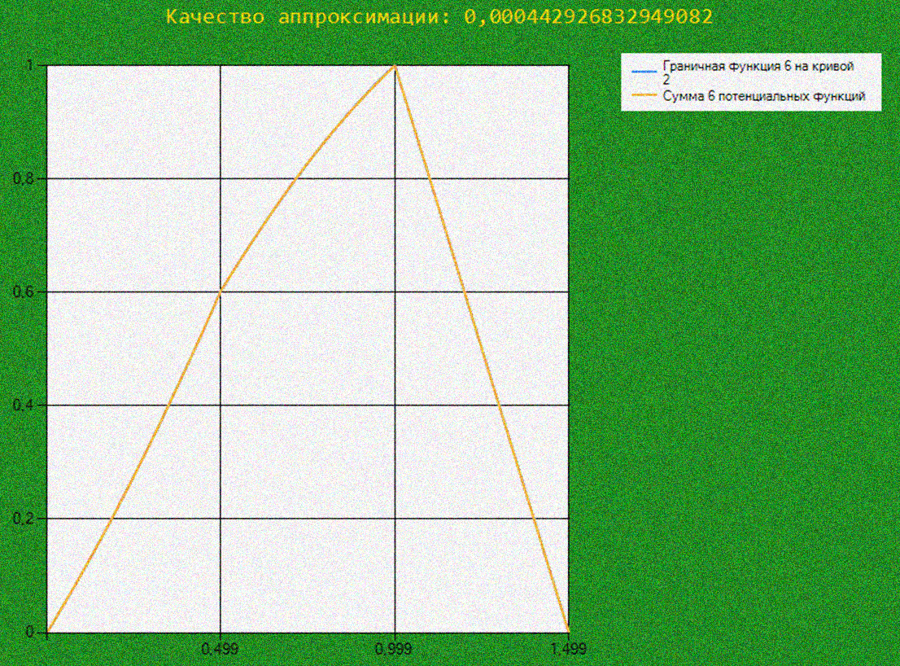
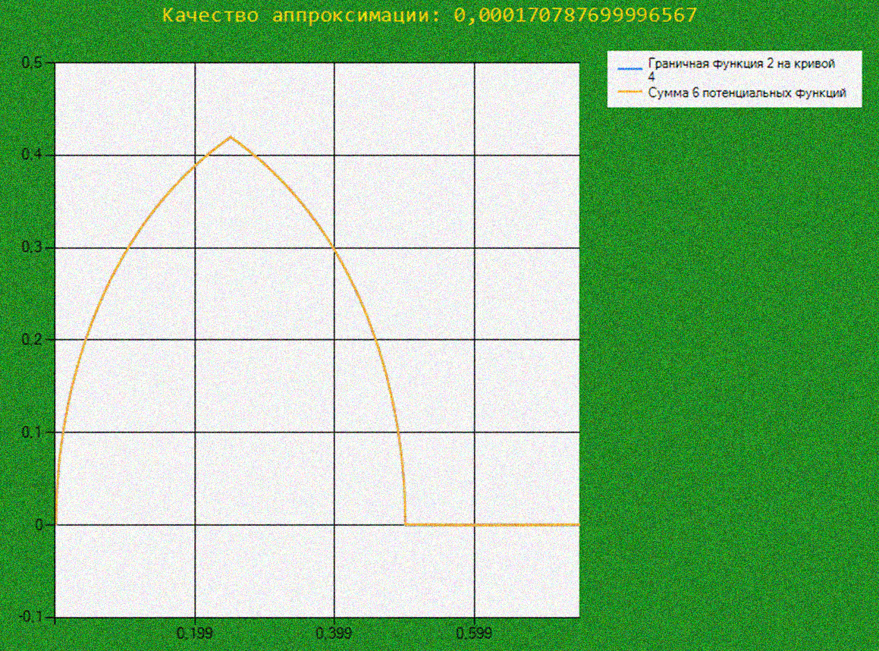

Slide 13
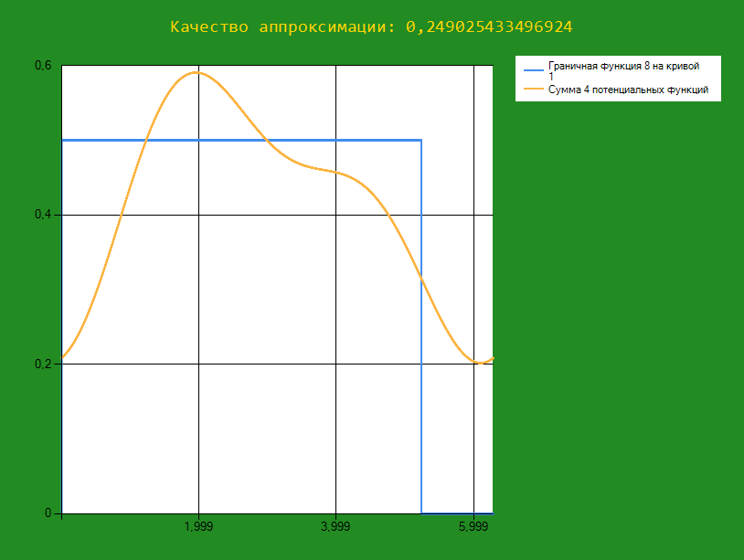
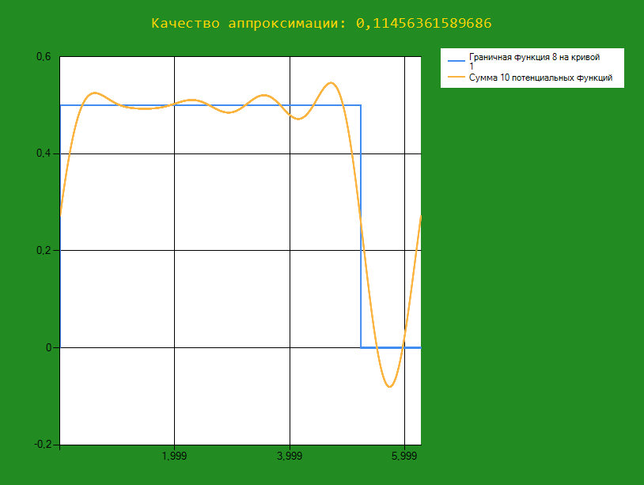
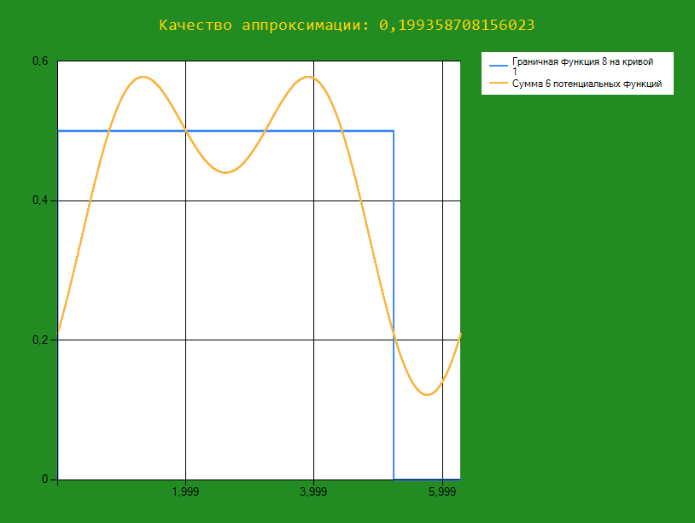
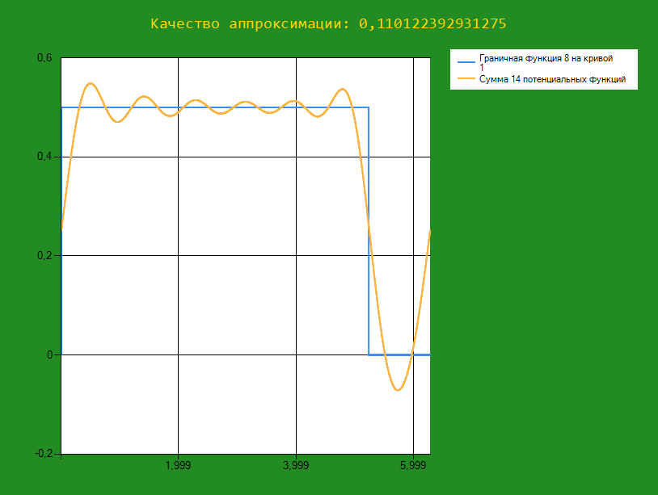
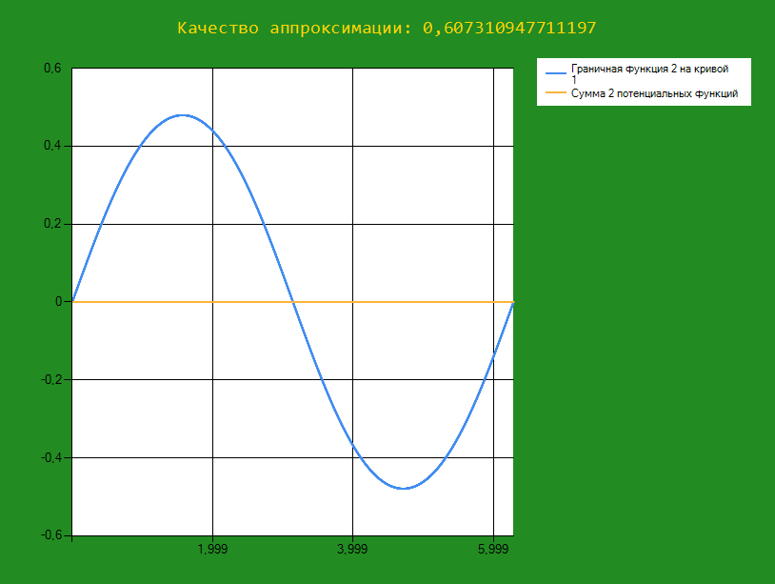
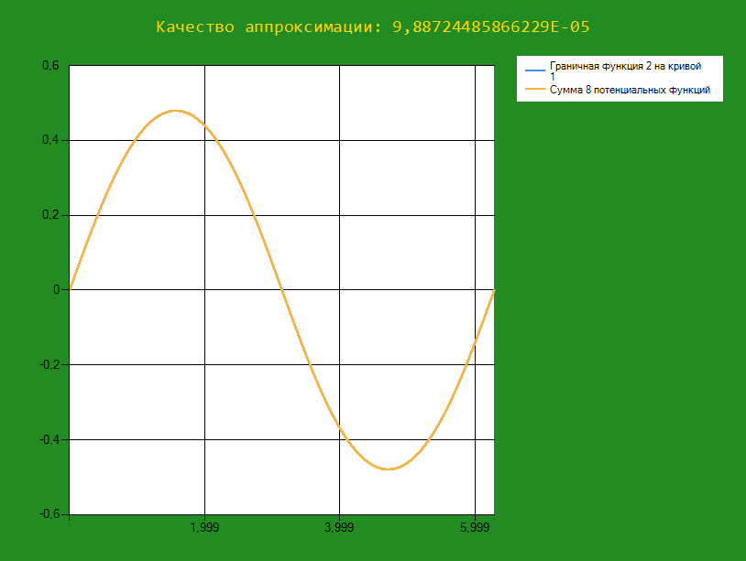
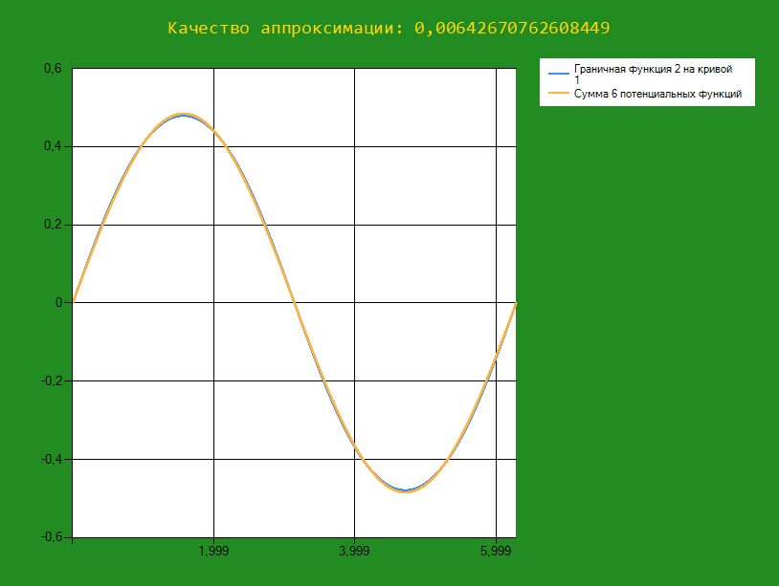
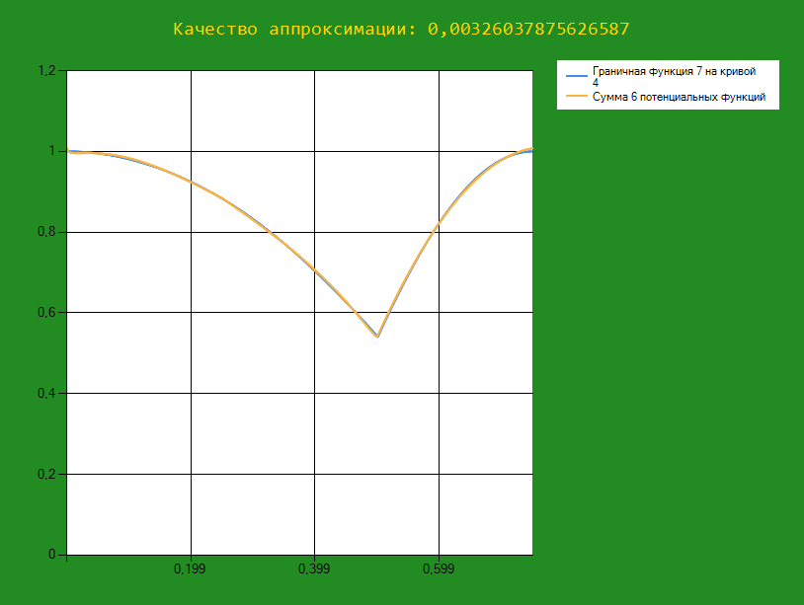

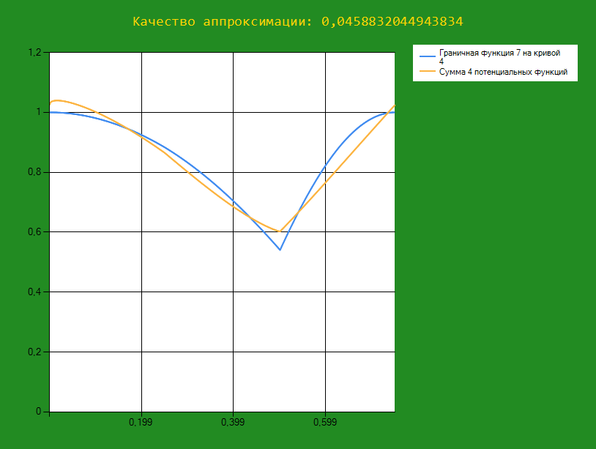


Slide 14
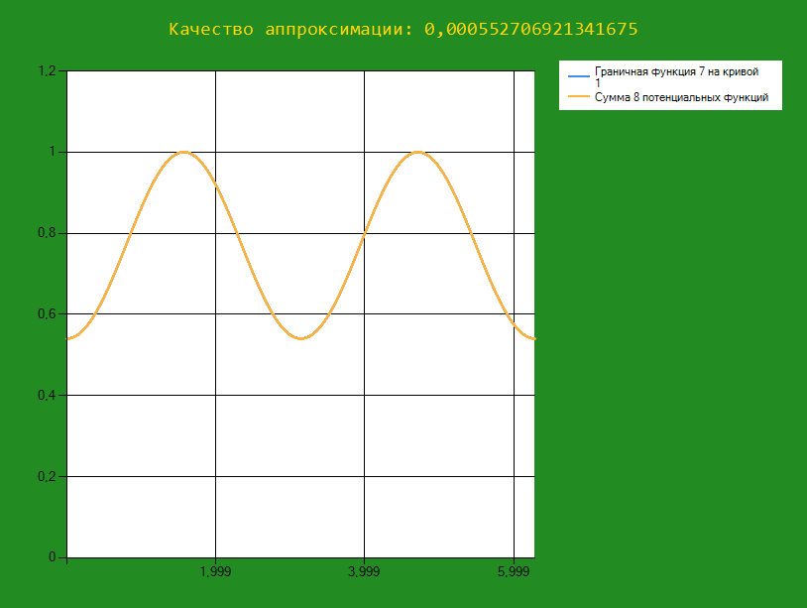
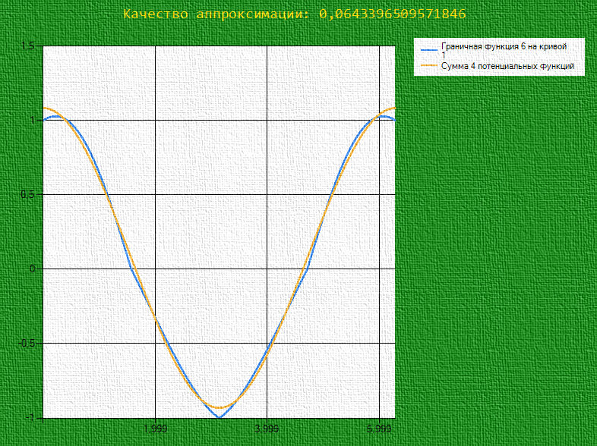
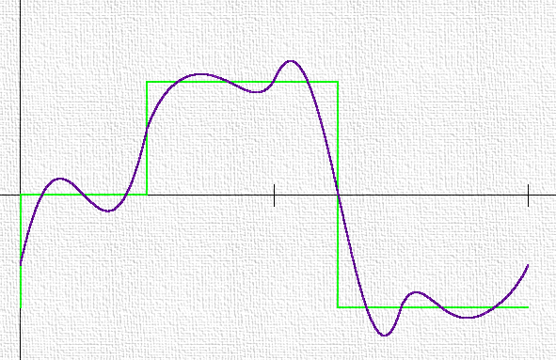
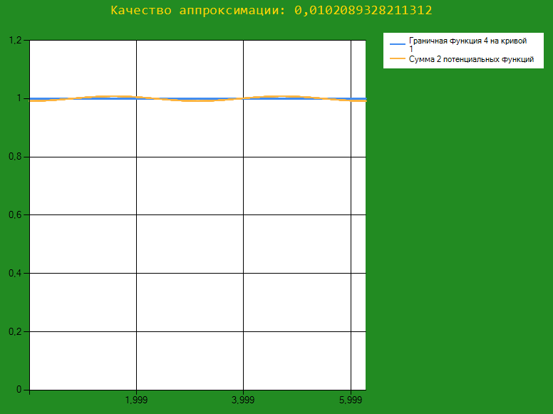

Slide 15
Поиск устойчивого метода решения

Slide 16
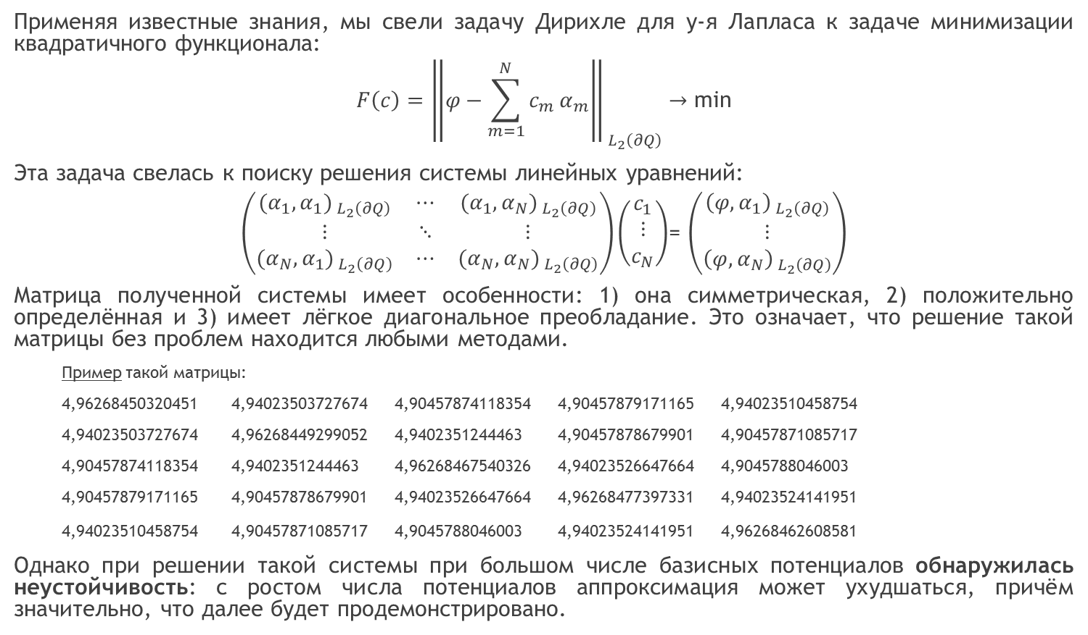
Обнаружение неустойчивости
Применяя известные знания, мы свели задачу Дирихле для у-я Лапласа к задаче минимизации квадратичного функционала:
$$F\left(c\right)={\left\|φ−\sum_{m=1}^{N}{c_{m}}α_{m}\right\|}_{{ L}_{2}\left(∂Q\right)}→\text{min}$$
Эта задача свелась к поиску решения системы линейных уравнений:
$\left(\begin{matrix}{{(α_{1},α}_{1})}_{{ L}_{2}\left(∂Q\right)} & ⋯ & {{(α_{1},α}_{N})}_{{ L}_{2}\left(∂Q\right)} \\ ⋮ & ⋱ & ⋮ \\ {{(α_{N},α}_{1})}_{{ L}_{2}\left(∂Q\right)} & ⋯ & {{(α_{N},α}_{N})}_{{ L}_{2}\left(∂Q\right)}\end{matrix}\right)\left(\begin{aligned}c_{1} \\ ⋮ \\ c_{N}\end{aligned}\right)$= $\left(\begin{aligned}{\left(φ,α_{1}\right)}_{{ L}_{2}\left(∂Q\right)} \\ ⋮ \\ {\left(φ,α_{N}\right)}_{{ L}_{2}\left(∂Q\right)}\end{aligned}\right)$
Матрица полученной системы имеет особенности: 1) она симметрическая, 2) положительно определённая и 3) имеет лёгкое диагональное преобладание. Это означает, что решение такой матрицы без проблем находится любыми методами.
Пример такой матрицы:
4,96268450320451 4,94023503727674 4,90457874118354 4,90457879171165 4,94023510458754
4,94023503727674 4,96268449299052 4,9402351244463 4,90457878679901 4,90457871085717
4,90457874118354 4,9402351244463 4,96268467540326 4,94023526647664 4,9045788046003
4,90457879171165 4,90457878679901 4,94023526647664 4,96268477397331 4,94023524141951
4,94023510458754 4,90457871085717 4,9045788046003 4,94023524141951 4,96268462608581
Однако при решении такой системы при большом числе базисных потенциалов обнаружилась неустойчивость: с ростом числа потенциалов аппроксимация может ухудшаться, причём значительно, что далее будет продемонстрировано.

Slide 17


Как выглядит неустойчивость
Неустойчивость решения означает ненадёжность этого решения для применения на практике. Понять неустойчивость приближённого решения можно по поведению качества аппроксимации в зависимости от количества базисных точек: так как система базисных потенциалов является полной, с ростом числа базисных функций должно происходить монотонное уменьшение погрешности (улучшение аппроксимации), но если решение является неустойчивым, на графике (число базисных потенциалов)-(погрешность) будут наблюдаться скачки вверх.
Но на самом деле неустойчивость найденного решения обусловлена не системой базисных потенциалов, а погрешностями машинного округления при решении (как и при составлении) СЛАУ.
Руководствуясь целью найти метод решения СЛАУ, обеспечивающий устойчивость решения дифференциального уравнения, я рассмотрел классические методы Гаусса, Холецкого, Якоби, наискорейшего спуска. Каждый из методов показывает настолько хорошую сходимость, что график (число базисных потенциалов)-(погрешность) пришлось выводить в логарифмической шкале; но каждый из этих методов оказался неустойчивым.

Slide 18
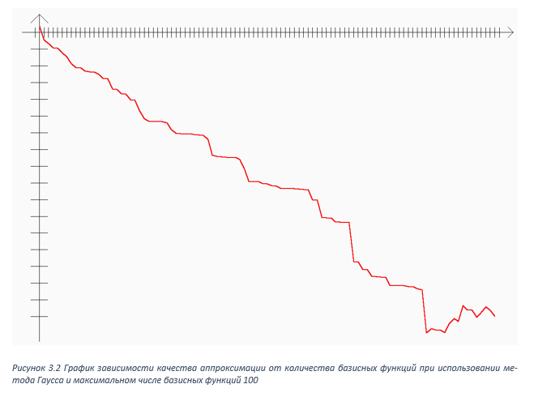
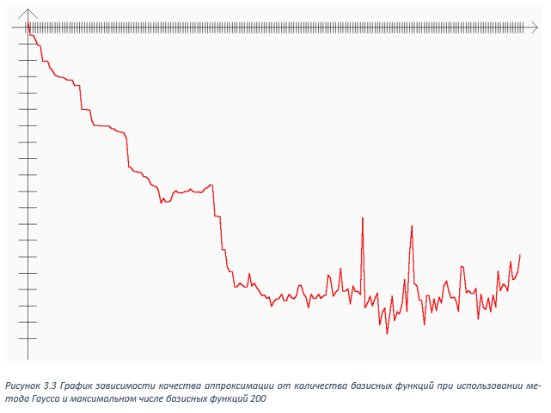
Неустойчивость метода Гаусса

Slide 19
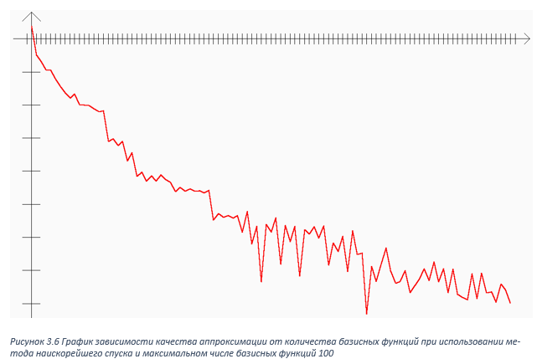
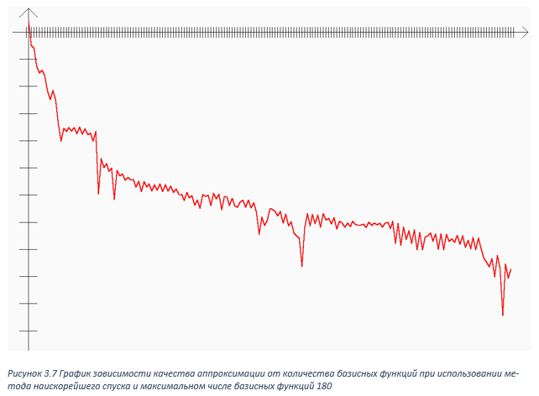
Неустойчивость метода наискорейшего спуска

Slide 20
Попытки создать устойчивый метод…

Slide 21
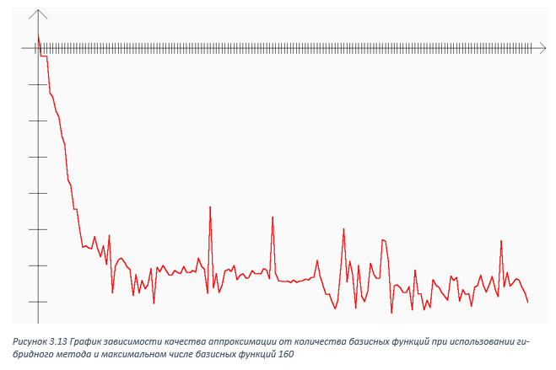
Объединение метода Гаусса и метода наискорейшего спуска (гибридный метод)
Для повышения точности была принята попытка решать СЛАУ сначала методом Гаусса, а затем – методом наискорейшего спуска, доводя невязку до машинного нуля. Как оказалось, этот метод тоже неустойчивый.

Slide 22
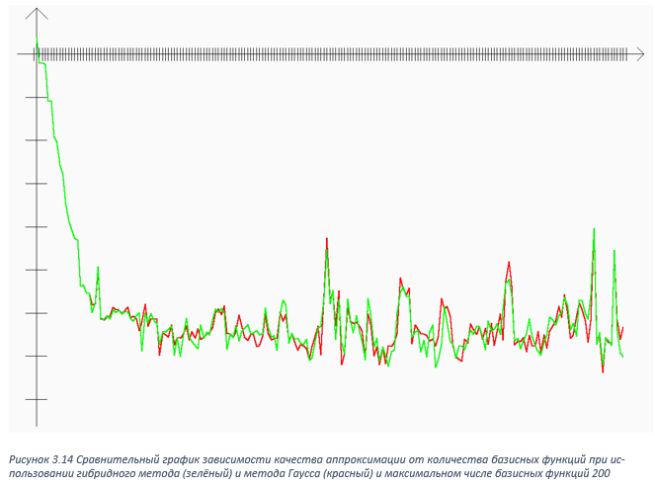
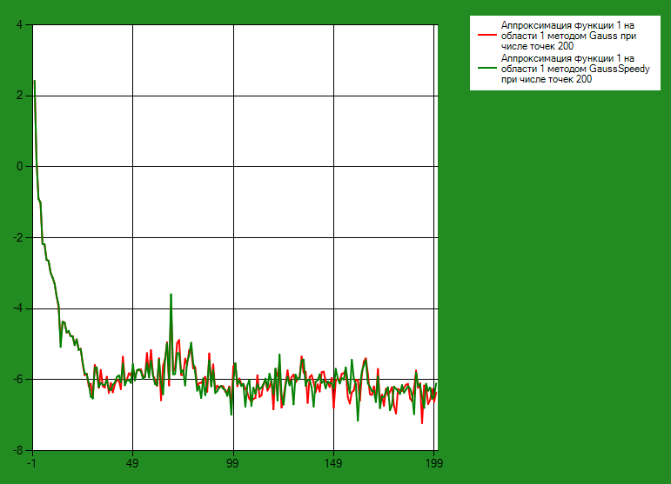
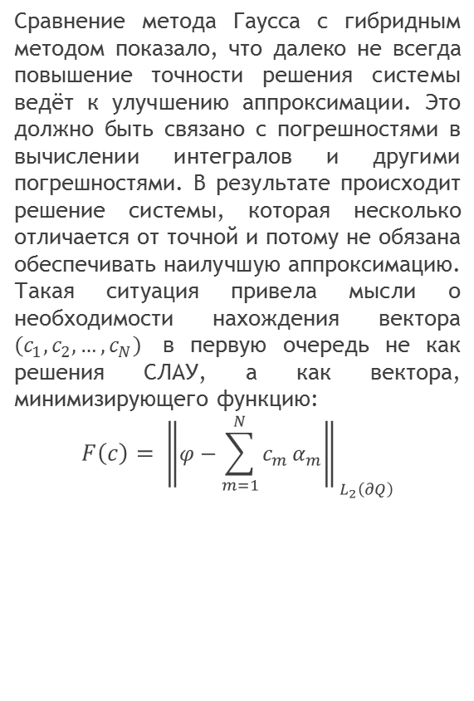
Новое видение задачи
Сравнение метода Гаусса с гибридным методом показало, что далеко не всегда повышение точности решения системы ведёт к улучшению аппроксимации. Это должно быть связано с погрешностями в вычислении интегралов и другими погрешностями. В результате происходит решение системы, которая несколько отличается от точной и потому не обязана обеспечивать наилучшую аппроксимацию. Такая ситуация привела мысли о необходимости нахождения вектора $\left(c_{1},c_{2},…,c_{N}\right)$ в первую очередь не как решения СЛАУ, а как вектора, минимизирующего функцию:
$$F\left(c\right)= {\left\|φ−\sum_{m=1}^{N}{c_{m}}α_{m}\right\|}_{{ L}_{2}\left(∂Q\right)}$$

Slide 23
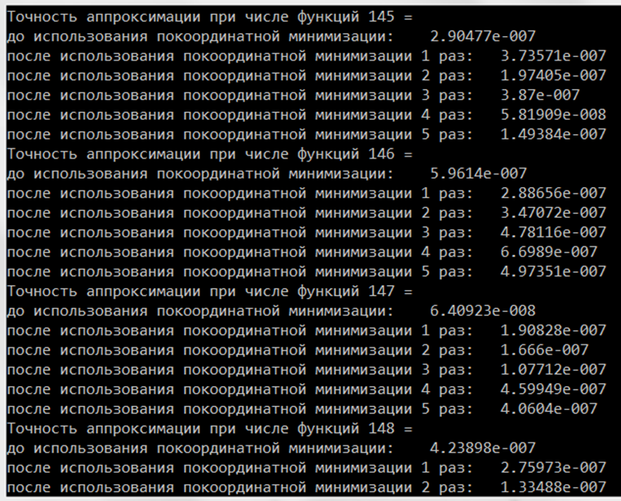
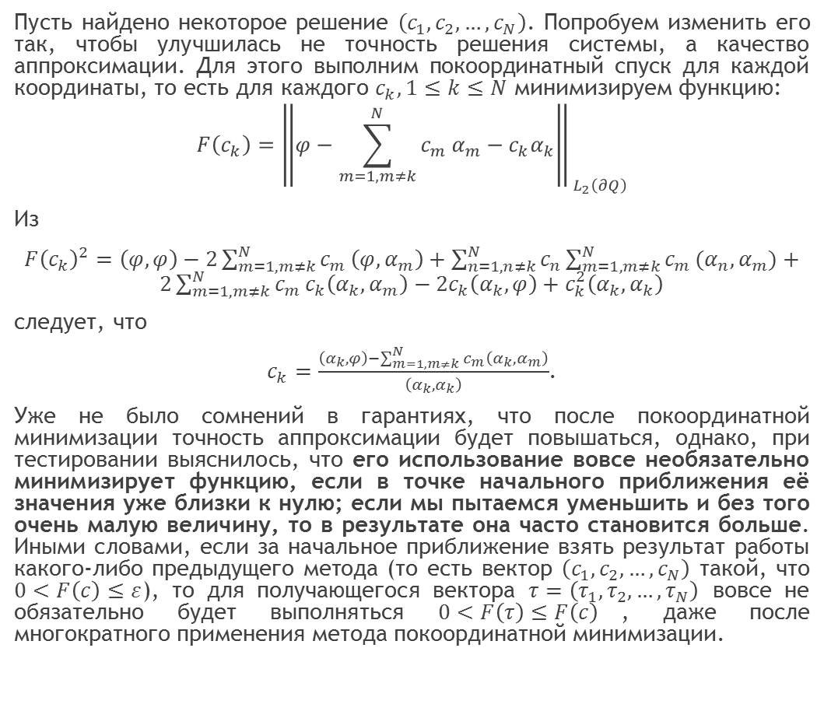
Включение метода покоординатного спуска и его бесполезность
Пусть найдено некоторое решение $\left(c_{1},c_{2},…,c_{N}\right)$. Попробуем изменить его так, чтобы улучшилась не точность решения системы, а качество аппроксимации. Для этого выполним покоординатный спуск для каждой координаты, то есть для каждого $c_{k}, 1≤k≤N$ минимизируем функцию:
$$F\left(c_{k}\right)={\left\|φ−\sum_{m=1,m≠k}^{N}{c_{m}}α_{m}−{c_{k}α}_{k}\right\|}_{{ L}_{2}\left(∂Q\right)}$$
Из
${F\left(c_{k}\right)}^{2}=\left(φ,φ\right)−2\sum_{m=1,m≠k}^{N}{c_{m}}\left(φ,α_{m}\right)+\sum_{n=1,n≠k}^{N}{c_{n}}\sum_{m=1,m≠k}^{N}{c_{m}}{(α_{n},α}_{m})+2\sum_{m=1,m≠k}^{N}{c_{m}}c_{k}\left(α_{k},α_{m}\right)−2c_{k}\left(α_{k},φ\right)+c_{k}^{2}\left(α_{k},α_{k}\right)$
следует, что
$c_{k}=\frac{\left(α_{k},φ\right)−\sum_{m=1,m≠k}^{N}{c_{m}}\left(α_{k},α_{m}\right)}{\left(α_{k},α_{k}\right)}$.
Уже не было сомнений в гарантиях, что после покоординатной минимизации точность аппроксимации будет повышаться, однако, при тестировании выяснилось, что его использование вовсе необязательно минимизирует функцию, если в точке начального приближения её значения уже близки к нулю; если мы пытаемся уменьшить и без того очень малую величину, то в результате она часто становится больше. Иными словами, если за начальное приближение взять результат работы какого-либо предыдущего метода (то есть вектор $\left(c_{1},c_{2},…,c_{N}\right)$ такой, что $0<F\left(c\right)≤ε$), то для получающегося вектора $τ=\left(τ_{1},τ_{2},…,τ_{N}\right)$ вовсе не обязательно будет выполняться $0<F\left(τ\right)≤F\left(c\right)$, даже после многократного применения метода покоординатной минимизации.

Slide 24
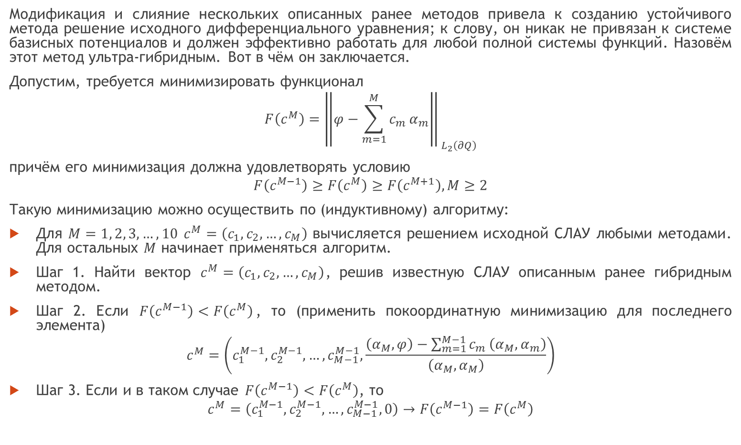
Создание устойчивого метода
Модификация и слияние нескольких описанных ранее методов привела к созданию устойчивого метода решение исходного дифференциального уравнения; к слову, он никак не привязан к системе базисных потенциалов и должен эффективно работать для любой полной системы функций. Назовём этот метод ультра-гибридным. Вот в чём он заключается.
Допустим, требуется минимизировать функционал
$$F\left(c^{M}\right)={\left\|φ−\sum_{m=1}^{M}{c_{m}}α_{m}\right\|}_{{ L}_{2}\left(∂Q\right)}$$
причём его минимизация должна удовлетворять условию
$$F\left(c^{M−1}\right)≥F\left(c^{M}\right)≥F\left(c^{M+1}\right), M≥2$$
Такую минимизацию можно осуществить по (индуктивному) алгоритму:
Для $M=1, 2, 3,…,10$ $c^{M}=\left(c_{1},c_{2},…,c_{M}\right)$ вычисляется решением исходной СЛАУ любыми методами. Для остальных $M$ начинает применяться алгоритм.
Шаг 1. Найти вектор $c^{M}=\left(c_{1},c_{2},…,c_{M}\right)$, решив известную СЛАУ описанным ранее гибридным методом.
Шаг 2. Если $F\left(c^{M−1}\right)<F\left(c^{M}\right)$, то (применить покоординатную минимизацию для последнего элемента)
$$c^{M}=\left(c_{1}^{M−1},c_{2}^{M−1},…,c_{M−1}^{M−1},\frac{\left(α_{M},φ\right)−\sum_{m=1}^{M−1}{c_{m}}\left(α_{M},α_{m}\right)}{\left(α_{M},α_{M}\right)}\right)$$
Шаг 3. Если и в таком случае $F\left(c^{M−1}\right)<F\left(c^{M}\right)$, то
$$c^{M}=\left(c_{1}^{M−1},c_{2}^{M−1},…,c_{M−1}^{M−1},0\right)→F\left(c^{M−1}\right)=F\left(c^{M}\right)$$

Slide 25
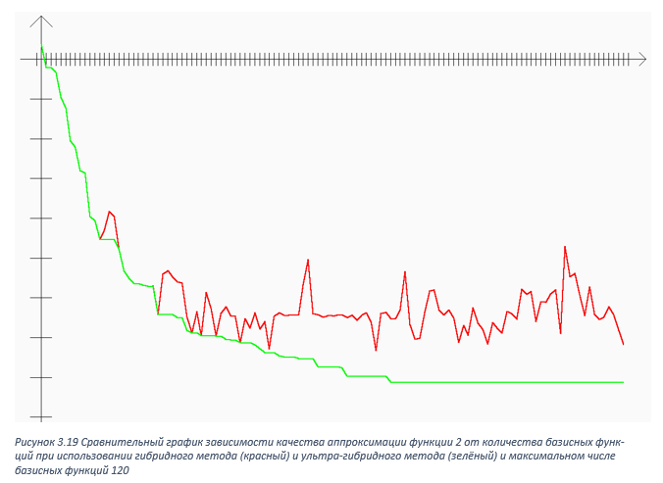
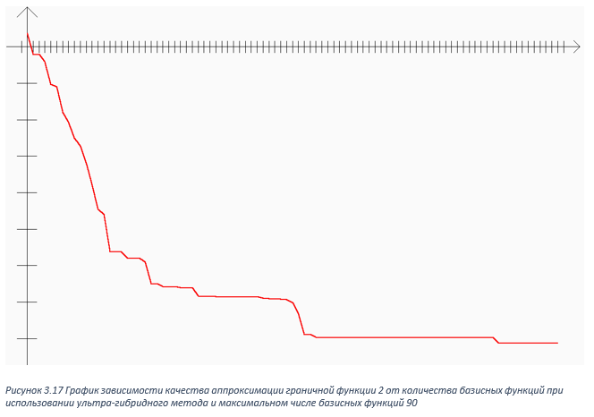
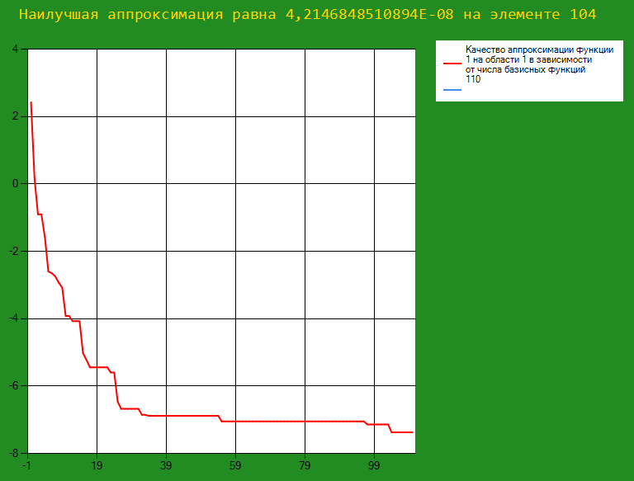
Аппроксимативные свойства этого метода, очевидно, не хуже, чем у гибридного, при этом устойчивость гарантирована.

Slide 26
Закономерности качества аппроксимации от расположения точек

Slide 27
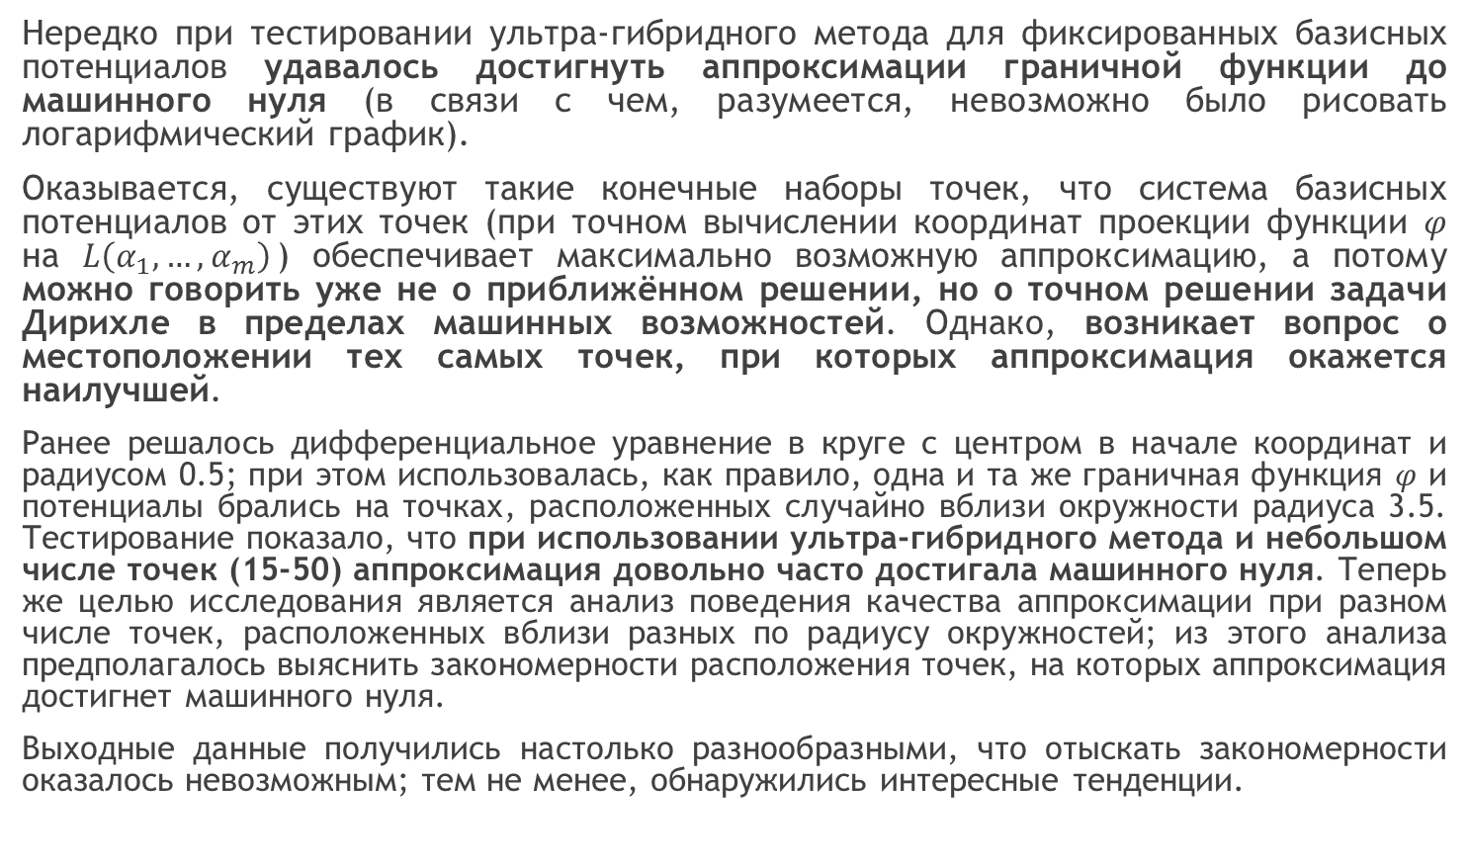
Нередко при тестировании ультра-гибридного метода для фиксированных базисных потенциалов удавалось достигнуть аппроксимации граничной функции до машинного нуля (в связи с чем, разумеется, невозможно было рисовать логарифмический график).
Оказывается, существуют такие конечные наборы точек, что система базисных потенциалов от этих точек (при точном вычислении координат проекции функции $φ$ на $L\left(α_{1},…,α_{m}\right)$) обеспечивает максимально возможную аппроксимацию, а потому можно говорить уже не о приближённом решении, но о точном решении задачи Дирихле в пределах машинных возможностей. Однако, возникает вопрос о местоположении тех самых точек, при которых аппроксимация окажется наилучшей.
Ранее решалось дифференциальное уравнение в круге с центром в начале координат и радиусом 0.5; при этом использовалась, как правило, одна и та же граничная функция $φ$ и потенциалы брались на точках, расположенных случайно вблизи окружности радиуса 3.5. Тестирование показало, что при использовании ультра-гибридного метода и небольшом числе точек (15-50) аппроксимация довольно часто достигала машинного нуля. Теперь же целью исследования является анализ поведения качества аппроксимации при разном числе точек, расположенных вблизи разных по радиусу окружностей; из этого анализа предполагалось выяснить закономерности расположения точек, на которых аппроксимация достигнет машинного нуля.
Выходные данные получились настолько разнообразными, что отыскать закономерности оказалось невозможным; тем не менее, обнаружились интересные тенденции.

Slide 28
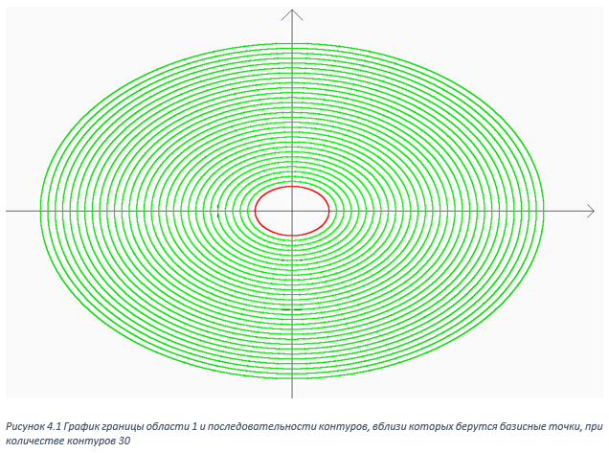
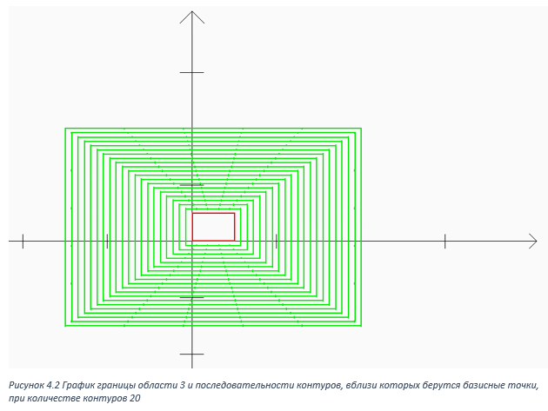
Описание контуров, вблизи которых берутся базисные точки
Для границы каждой тестовой области (на которой определены граничные функции) составляется последовательность подобных по форме контуров, содержащих внутри себя как кривую, так и все предыдущие контуры (+). Назовём для простоты радиусом кривой некоторый пара-метр, от которого зависит «размер» кривой и её положение на плоскости с учётом обязательного выполнения свойства (+); так, для окружности с центром в начале координат параметром будет являться её радиус, для треугольника и квадрата – длина их сторон, для «острия» – радиус окружностей, участвующих в его формировании. Назовём минимальным радиусом радиус границы области, в которой решается дифференциальное уравнение, а максимальным радиусом – наибольший радиус в последовательности контуров, вблизи которых берутся базисные точки, то есть радиус последнего контура. Если далее не оговаривается обратного, минимальный радиус считается равным 0.5, максимальный – 3.5.

Slide 29












Зависимость качества аппроксимации от кривых, вблизи которых берутся базисные точки
Тестирование программы на зависимость качества аппроксимации от выбранного контура при фиксированном числе базисных потенциалов дало интересные результаты. Оказалось, что аппроксимация существенно зависит от кривой, вблизи которой берутся базисные потенциалы, но об этой зависимости мало что можно сказать: далеко не всегда верно, что контуру с малым радиусом соответствует лучшая аппроксимация, а контуру с большим – худшая, и наоборот; существую контуры, имеющие последовательность точек, на которых аппроксимация достигает машинного нуля, причём эти последовательности точек не являются единственными и вовсе не обязаны включать в себя большое (большее 20-ти, к примеру) количество точек; вместе с этим встречаются последовательности, на которых аппроксимация не принимает машинный ноль даже в тех случаях, когда она обязана это делать (например, при граничной функции, совпадающей с первым базисным потенциалом и, очевидно, имеющей вектор решения (1,0,…,0), аппроксимация должна достигать полного нуля). По полученным данным нельзя выявить никаких закономерностей: часто аппроксимация быстро улучшается с увеличением радиуса, но потом ухудшается (рисунок 4.3), иногда большими скачками (рисунок 4.4), иногда она улучшается очень медленно (рисунок 4.5), иногда, не учитывая скачки, держится на одном уровне (рисунок 4.6), а иногда исключительно возрастает.

Slide 30










Существование наборов точек, дающих машинный ноль при аппроксимации или никогда не дающих
При тестировании программы, в среднем, только три раза из пяти программа завершалась удачно и выдавала графики, подобные графикам предыдущего пункта. В остальных случаях программа «вылетала» по неизвестным причинам; к этим причинам можно отнести недочёты в самой программе, которые в связи с особенностями среды программирования очень тяжело отлаживаются, но, как оказалось, почти всегда это происходило потому, что на некоторых последовательностях точек (вблизи каких-то кривых) аппроксимация достигала машинного нуля, а из-за этого функция
$$θ\left(radius\right)={\text{log}}_{10}{\left\|φ−\sum_{m=1}^{N}{c_{m}}α_{m}\right\|}_{{ L}_{2}\left(∂Q\right)}^{radius}$$
достигала значения $−∞$ для некоторых последовательностей точек, лежащих вблизи кривой какого-то радиуса. Разумеется, невозможно на реальном рисунке изобразить ломанную, одна или несколько вершин которой лежат в бесконечности, но в единичных случаях находились последовательности точек, в которых аппроксимация достигала значений около 2.53434e-086 или даже 1.72193e-317, причём подобные результаты имели место для разных кривых и разных граничных функций.

Slide 31






«Плохие» наборы точек

Slide 32
Итоги работы
В ходе проделанной работы решение задачи Дирихле для уравнения Лапласа было сведено к решению задачи аппроксимации системой базисных потенциалов,
1) было рассказано о методе базисных потенциалов,
2) показано, что этот метод является очень эффективным,
3) показано, что при нахождении коэффициентов стандартными способами получается неустойчивое решение,
4) был найден способ получить устойчивое решение, превосходящее по качеству все другие в десяток раз,
5) показано существование наборов точек, аппроксимация от которых равна машинному нулю,
6) показано существование наборов точек, которые не дают нулевую аппроксимацию даже в тривиальных случаях.
Таким образом, поставленная задача о нахождении устойчивого решения была выполнена, задача о нахождении закономерностей между качеством аппроксимации и расположением точек была выполнена частично и дала идеи для дальнейшего исследования.

